Slide 1

Classification des catégories de produits lors d’un black-friday
Par HAMANI Khalil

Slide 2
Travail réalisé
Classification de la catégorie d’un produit
Modèles utilisés : SVM, Arbre de décision, forêt aléatoire
Régression sur le coût de la transaction
Modèles utilisés : Régression linéaire, par Arbre de décision, par forêt aléatoire

Slide 3
Présentation du dataset
1 ligne = 1 transaction

Slide 4
Présentation du dataset
1 ligne = 1 transaction
~ 537 k lignes

Slide 5
Présentation du dataset
1 ligne = 1 transaction
~ 537 k lignes
Informations sur l’utilisateur : ID, Sexe, Age, Occupation (profession), État civil, Catégorie de la ville

Slide 6
Présentation du dataset
1 ligne = 1 transaction
~ 537 k lignes
Informations sur l’utilisateur : ID, Sexe, Age, Occupation (profession), État civil, Catégorie de la ville
Informations sur le produit : ID, Catégories (en trois colonnes ; Catégorie 1, Catégorie 2, Catégorie 3)

Slide 7
Présentation du dataset
1 ligne = 1 transaction
~ 537 k lignes
Informations sur l’utilisateur : ID, Sexe, Age, Occupation (profession), État civil, Catégorie de la ville
Informations sur le produit : ID, Catégories (en trois colonnes ; Catégorie 1, Catégorie 2, Catégorie 3)
Coût de la transaction

Slide 8
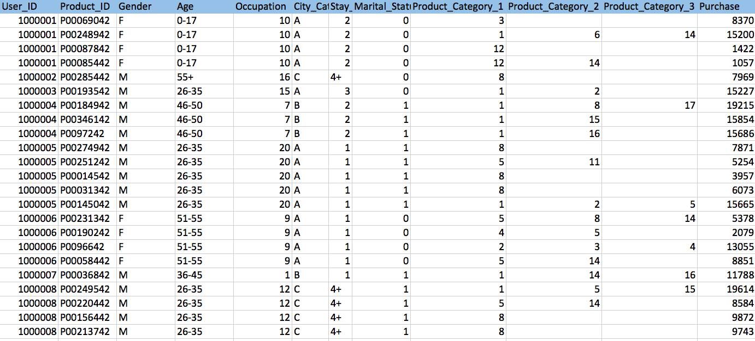
Présentation du dataset

Slide 9
Présentation du dataset
Colonne | Type de données | Type de l’ensemble
User_ID | Entier | Discret
Product_ID | Entier | Discret
Gender (Sexe) | Chaine de caractères | Discret
Age (tranches d’ages) | Chaine de caractères | Discret
Occupation | Entier | Discret
City_Category | Caractère | Discret
Stay_In_Current_City_Years | Entier | Discret
Martial_Status | Entier | Discret
Product_Category_1 | Entier | Discret
Product_Category_2 | Entier | Discret
Product_Category_3 | Entier | Discret
Purchase | Entier | Continu

Slide 10
Présentation du dataset
Que pourrait-on faire avec ?

Slide 11
Présentation du dataset
Que pourrait-on faire avec ?
Classifications utiles : Age, Catégorie du produit

Slide 12
Présentation du dataset
Que pourrait-on faire avec ?
Classifications utiles : Age, Catégorie du produit
Classifications inutiles : Sexe, Occupation (signification inconnue), État civil

Slide 13
Présentation du dataset
Que pourrait-on faire avec ?
Classifications utiles : Age, Catégorie du produit
Classifications inutiles : Sexe, Occupation (signification inconnue), État civil
Régression : Coût de la transaction

Slide 14
Présentation du dataset
Que pourrait-on faire avec ?
Classifications utiles : Age, Catégorie du produit
Classifications inutiles : Sexe, Occupation (signification inconnue), État civil
Régression : Coût de la transaction
Clusturing : Faire de la recommandation sur les produits

Slide 15
Classification des catégories des produits
Nettoyage du dataset (pré-traitements)
Encodage
Entrainement
Mesures de performances

Slide 16




Outils utilisés

Slide 17
Classification de la catégorie

Slide 18
Entrées et sorties
Entrées

Slide 19
Entrées et sorties
Sortie
Entrées

Slide 20
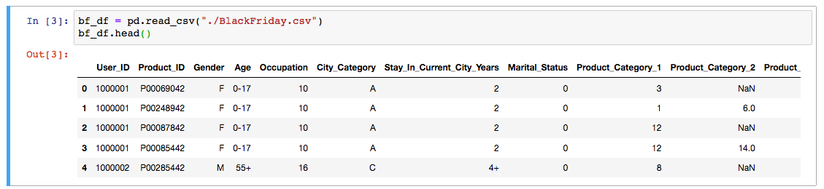
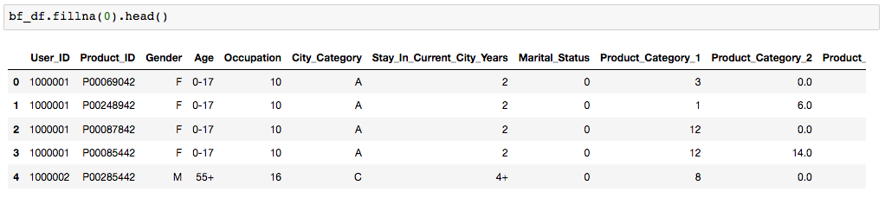
Pré-traitements (Catégorie)
Remplissage des vides par des 0

Slide 21
Pré-traitements (Catégorie)
Encodage des catégories
Catégorie 1 = {1, …, 18} => Catégorie 1 = {A, …, R}
Catégorie 2 = {2, …, 18} => Catégorie 1 = {B, …, R, 0}
Catégorie 3 = {3, …, 18} => Catégorie 1 = {C, …, R, 0}

Slide 22
Pré-traitements (Catégorie)
Encodage des catégories
Catégorie 1 = {1, …, 18} => Catégorie 1 = {A, …, R}
Catégorie 2 = {2, …, 18} => Catégorie 1 = {B, …, R, 0}
Catégorie 3 = {3, …, 18} => Catégorie 1 = {C, …, R, 0}
Concaténation des catégories
Product_Category : Catégorie 1 + Catégorie 2 + Catégorie 3
Exemple :
Catégorie 1 : 1 => A
Catégorie 2 : 2 => B => Product_Category : ABC
Catégorie 3 : 3 => C
*Toutes les combinaisons donnent 5508 catégories

Slide 23
Pré-traitements (Catégorie)
Encodage des catégories
Catégorie 1 = {1, …, 18} => Catégorie 1 = {A, …, R}
Catégorie 2 = {2, …, 18} => Catégorie 1 = {B, …, R, 0}
Catégorie 3 = {3, …, 18} => Catégorie 1 = {C, …, R, 0}
Concaténation des catégories
Product_Category : Catégorie 1 + Catégorie 2 + Catégorie 3
Exemple :
Catégorie 1 : 1 => A
Catégorie 2 : 2 => B => Product_Category : ABC
Catégorie 3 : 3 => C
*Toutes les combinaisons donnent 5508 catégories C’est beaucoup!!!

Slide 24
Pré-traitements (Catégorie)
Encodage des catégories
Catégorie 1 = {1, …, 18} => Catégorie 1 = {A, …, R}
Catégorie 2 = {2, …, 18} => Catégorie 1 = {B, …, R, 0}
Catégorie 3 = {3, …, 18} => Catégorie 1 = {C, …, R, 0}
Concaténation des catégories
Product_Category : Catégorie 1 + Catégorie 2 + Catégorie 3
Exemple :
Catégorie 1 : 1 => A
Catégorie 2 : 2 => B => Product_Category : ABC
Catégorie 3 : 3 => C
*Toutes les combinaisons donnent 5508 catégories C’est beaucoup!!!
*Dans le dataset, il y’a 235 catégories

Slide 25
Pré-traitements (Catégorie)
Encodage des catégories
Catégorie 1 = {1, …, 18} => Catégorie 1 = {A, …, R}
Catégorie 2 = {2, …, 18} => Catégorie 1 = {B, …, R, 0}
Catégorie 3 = {3, …, 18} => Catégorie 1 = {C, …, R, 0}
Concaténation des catégories
Product_Category : Catégorie 1 + Catégorie 2 + Catégorie 3
Exemple :
Catégorie 1 : 1 => A
Catégorie 2 : 2 => B => Product_Category : ABC
Catégorie 3 : 3 => C
*Toutes les combinaisons donnent 5508 catégories C’est beaucoup!!!
*Dans le dataset, il y’a 235 catégories C’est beaucoup aussi… Mais… Moins beaucoup qu’avant quand même :D

Slide 26
Pré-traitements (Catégorie)
Suppression des doublons par combinaison
Exemple : Les catégories suivantes sont considérées comme étant la même catégorie
DEF, EDF, EFD, DFE, FDE, FED
Après ce pré-traitement le nombre de catégories est resté le même i.e. 235

Slide 27
Pré-traitements (User_ID)
Tout simplement supprimé pour cause d’impretinence

Slide 28
Encodage
Séquentiel et par ordre d’apparition : 0, 1, 2, 3… N pour toutes les colonnes à l’exception du coût de la transaction
Le coût de la transaction a été encodé en utilisant un normalisation par Minimum (=0) et Maximum (=1)

Slide 31
Division du dataset
Division du dataset en 70% train et 30% test avec l’option « shuffle » pour prendre au hasard et non de manière séquentielle
Pour cette étape la fonction « train_test_split » de la bibliothèque « sklearn.model_selection » a été utilisée parce qu’elle découpe en gardant une homogénéité dans les deux ensembles par rapport à l’ensemble source

Slide 32
Classification (SVM)
Précision moyenne : 0.2%
Recall moyen : 0.6%

Slide 33
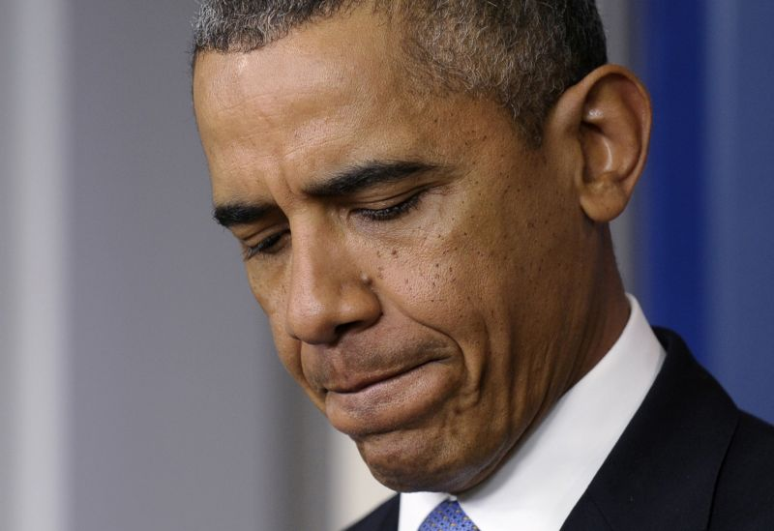
Classification (SVM)
Précision moyenne : 0.2%
Recall moyen : 0.6%

Slide 34

Classification (Arbre de décision)
Accuracy : 97% (Is this overfiting ?!!!)
Précision moyenne : 93.7%
Recall moyen : 93.5%

Slide 35
Classification (Arbre de décision)
Profondeur plafonnée à 21
Accuracy : 85%
Précision moyenne : 87.1%
Recall moyen : 73%

Slide 36

Classification (Forêt aléatoire)
Profondeur plafonnée à 25
Avec 63 arbres
Accuracy : 45%
Précision moyenne : 29.2%
Recall moyen : 20.46%

Slide 37

Classification (Forêt aléatoire)
Accuracy : 42%
Précision moyenne : 25.4%
Recall moyen : 19.7%

Slide 38
Regression sur le coût d’une transaction
Pré-traitements
Encodage
Entrainement
Mesures de performances

Slide 39
Entrées et sorties
Entrées

Slide 40
Entrées et sorties
Sortie
Entrées

Slide 41
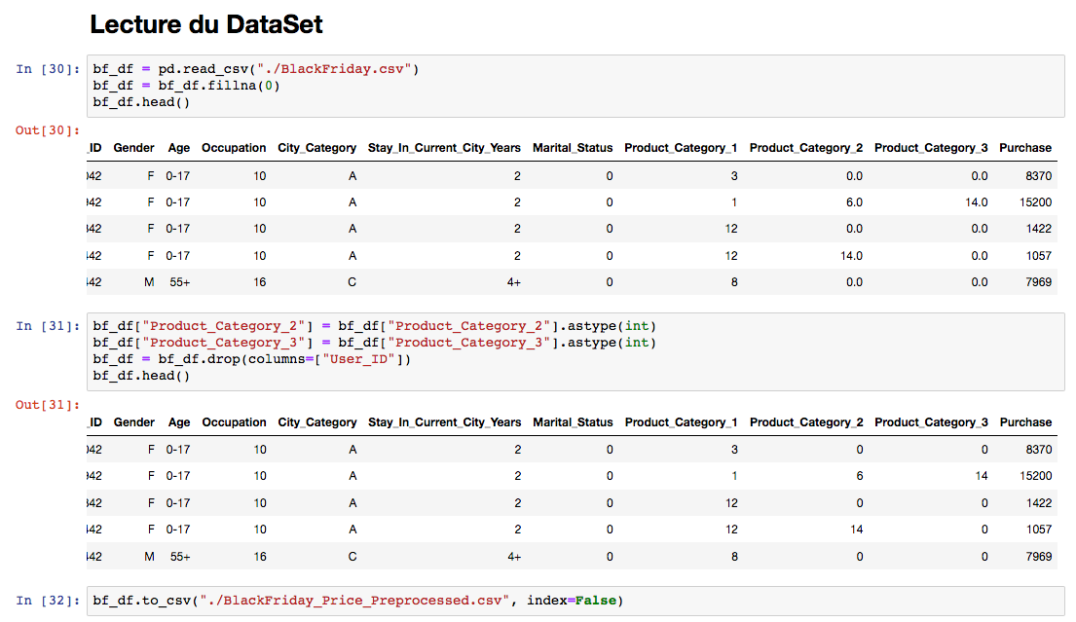
Pré-traitements

Slide 42
Encodage

Slide 43

Encodage

Slide 44
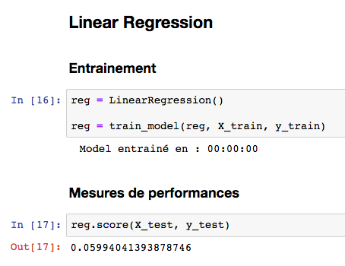
Régression linéaire
Score : 0.6%

Slide 45
Régression par arbre de décision
Pas de limitation sur la profondeur de l’arbre :
Score : 43%
Après limitation de la profondeur à 13 :
Score : 68%

Slide 46
Régression par forêt aléatoire
Pas de limitation sur la profondeur de l’arbre :
Score : 43%
Après limitation de la profondeur à 13 :
Score : 70%
*Nombre d’arbres = 200

Slide 47
Conclusions et perspectives
SVM et la régression linéaire ont donnés de mauvais résultats… Pourquoi ?!

Slide 48
Conclusions et perspectives
SVM et la régression linéaire ont donnés de mauvais résultats… Pourquoi ?!
Continuer à chercher les bons paramètres des modèles pour de meilleurs résultats

Slide 49
Conclusions et perspectives
SVM et la régression linéaire ont donnés de mauvais résultats… Pourquoi ?!
Continuer à chercher les bons paramètres des modèles pour de meilleurs résultats
Certaines catégories n’ont pas beaucoup d’instances

Slide 50
Conclusions et perspectives
SVM et la régression linéaire ont donnés de mauvais résultats… Pourquoi ?!
Continuer à chercher les bons paramètres des modèles pour de meilleurs résultats
Certaines catégories n’ont pas beaucoup d’instances
Faire une récolte pour avoir plus de données

Slide 51
Conclusions et perspectives
SVM et la régression linéaire ont donnés de mauvais résultats… Pourquoi ?!
Continuer à chercher les bons paramètres des modèles pour de meilleurs résultats
Certaines catégories n’ont pas beaucoup d’instances
Faire une récolte pour avoir plus de données
Essayer une validation croisée peut-être ?

